Slide 1

Bellicus
Apresentação Final
Bruno, Eraldo e Marcos

Slide 2

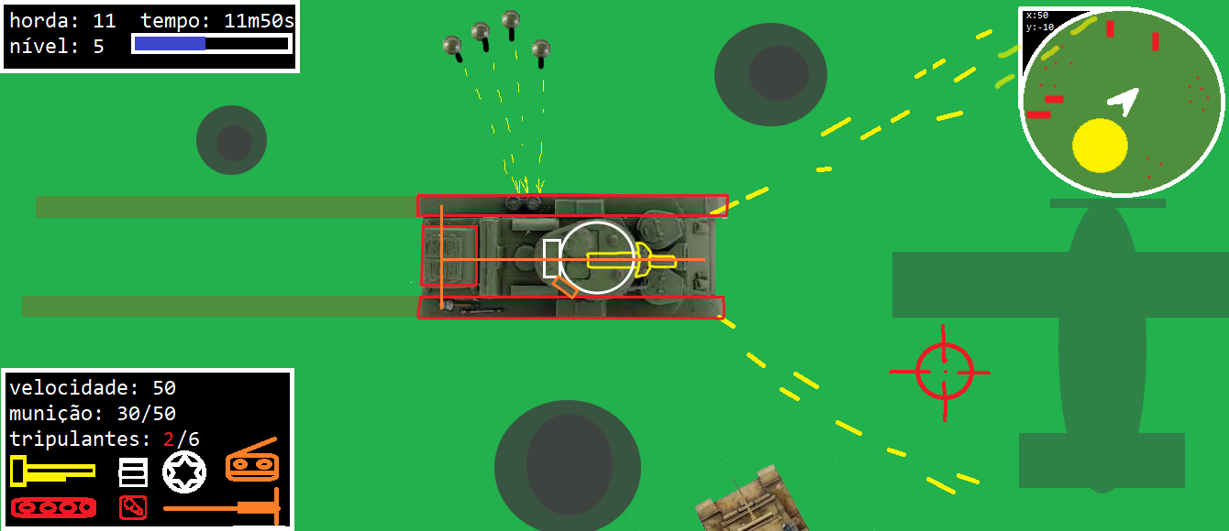
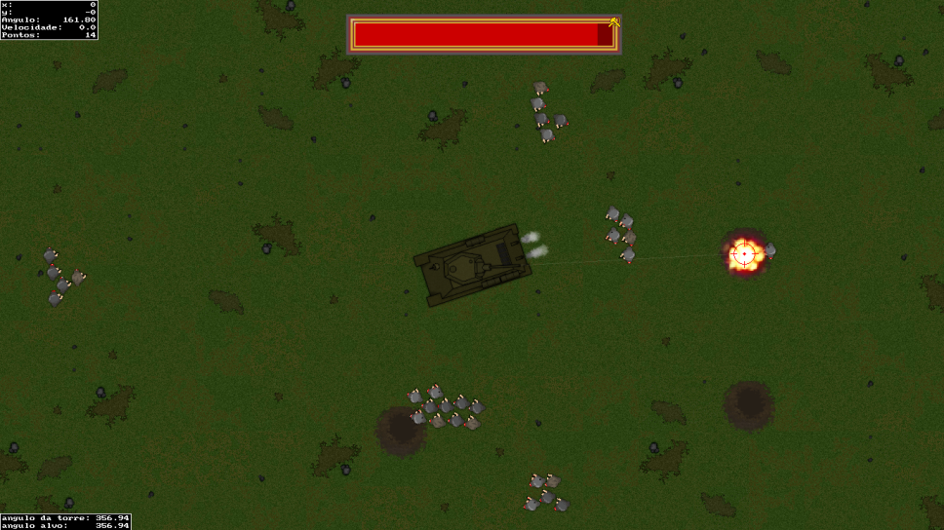
EXPECTATIVA X RESULTADO
Gameplay

Slide 3
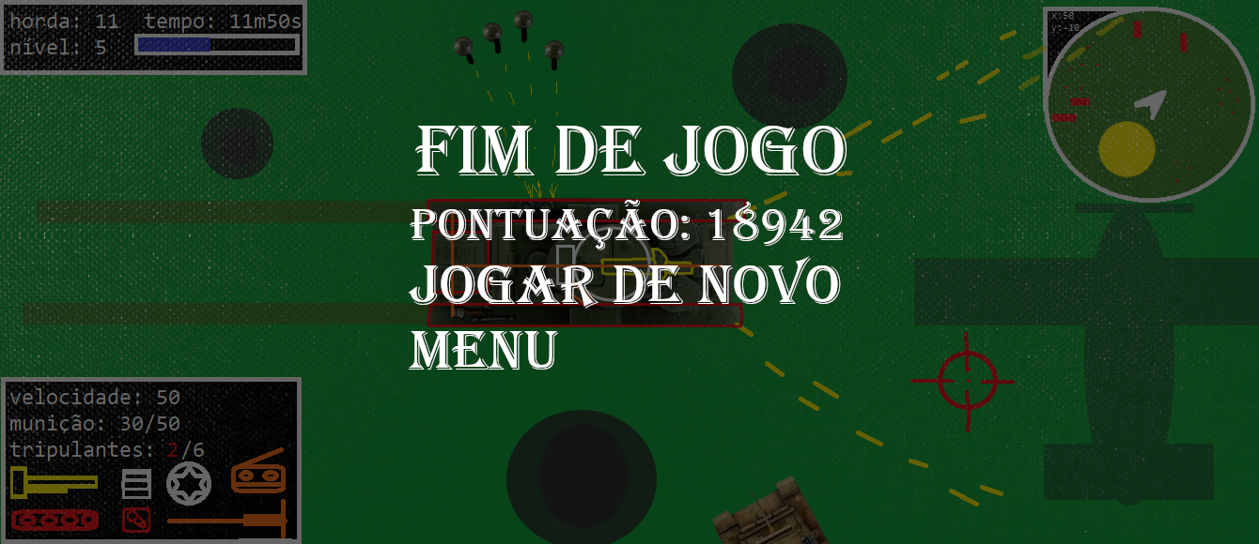
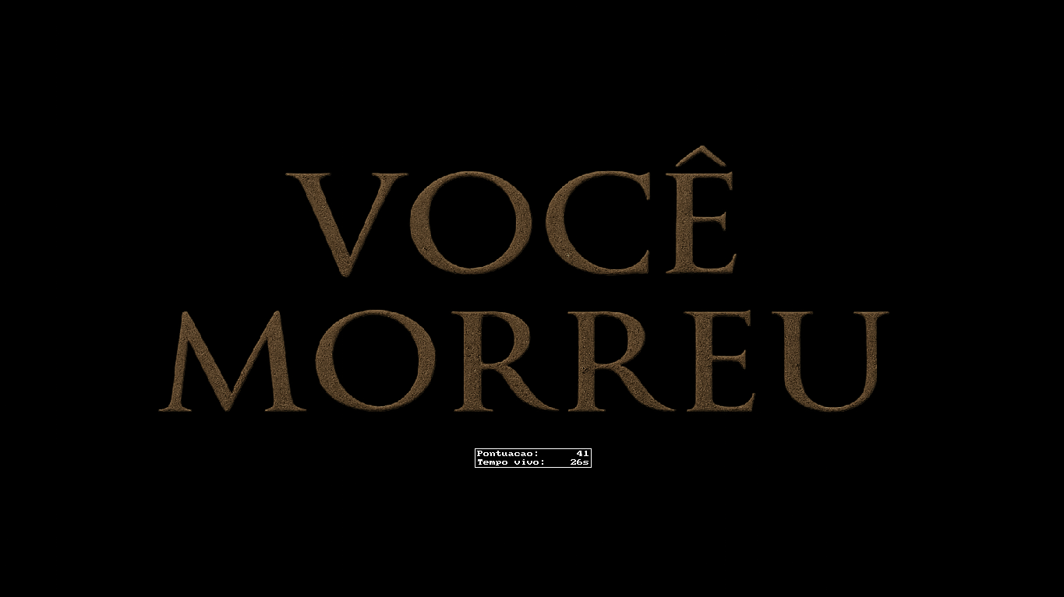
EXPECTATIVA X RESULTADO
Fim de Jogo

Slide 4
ARQUITETURA GERAL
Arquivos:
Aritmética (operações matemáticas básicas)
Lógica (evaluação de condições)
Colisões (verificação de colisões)
Quadtree (atualmente inutilizado)
Espera (Aux_WaitEventTimeoutCount)
Estados (Estados das máquinas de estado)
Estruturas (Structs do Jogo)
Global (Variáveis globais)
Info (Função para printar texto formatado na tela)
Menu (Menu do jogo)
Save (WIP: Salvar o jogo)
Main

Slide 5
ARQUITETURA GERAL
Arquivos:
1-19 (19 linhas): header
23-163 (141 linhas): funções da main
166-182 (17 linhas): inicialização do SDL2, SDL_Mixer e variaveis essenciais
186-217 (32 linhas): carregamento de texturas e sons
223-352 (130 linhas): inicialização de variaveis, arrays de objetos, timers e mapa
356-469 (114 linhas): coleta de input
472-1138 (667 linhas): atualização das variaveis, criação e destruição de objetos e renderização
1142-1177 (36 linhas): destruição de texturas e sons, finalização do SDL2 e SDL_Mixer
1-1178 (1178 linhas): amor e dedicação

Slide 6
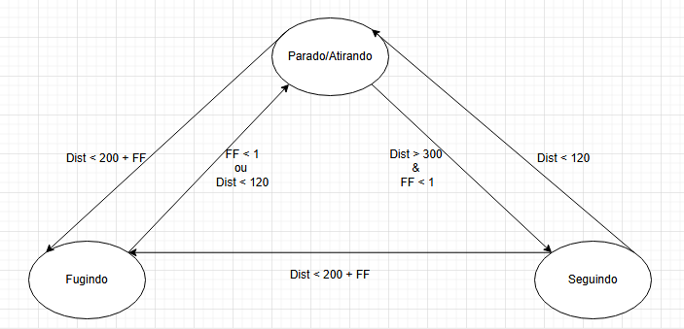
MÁQUINAS DE ESTADOS
Soldados

Slide 7
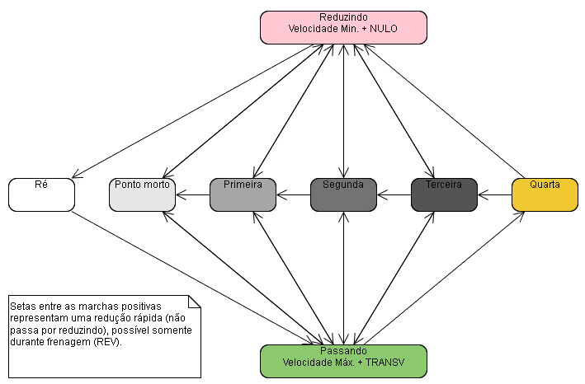
MÁQUINAS DE ESTADOS
Marcha

Slide 8
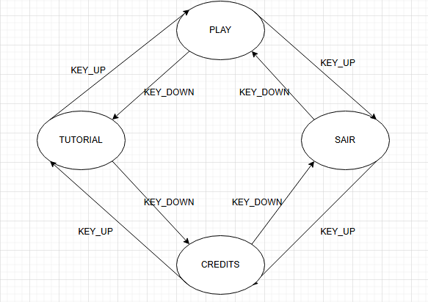
MÁQUINAS DE ESTADOS
Menu

Slide 9
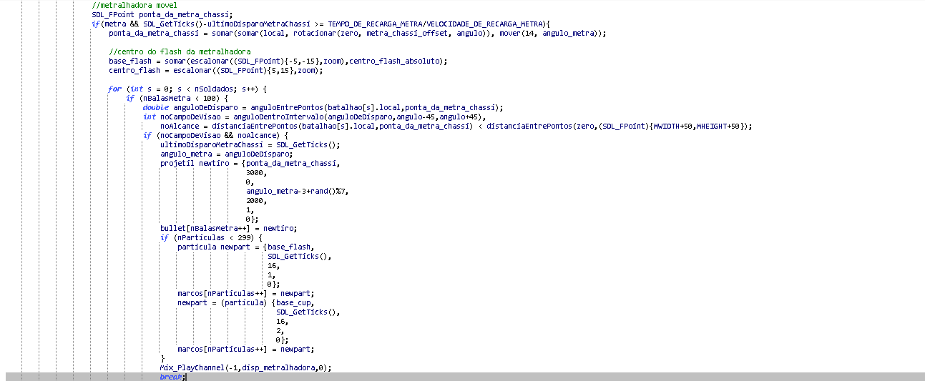
TRECHOS INTERESSANTES
Metralhadora

Slide 10
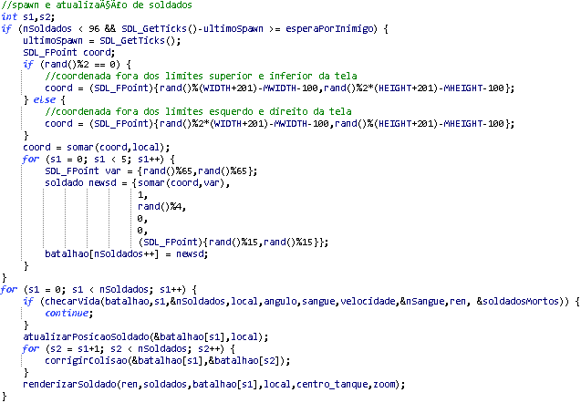
TRECHOS INTERESSANTES
Spawn Soldado

Slide 11
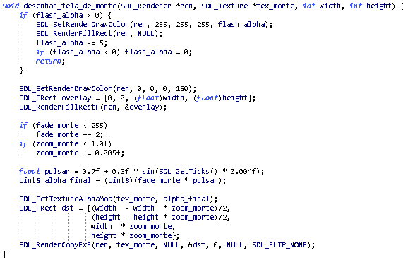
TRECHOS INTERESSANTES
Tela de Morte

Slide 12
OBRIGADO

